Slide 1
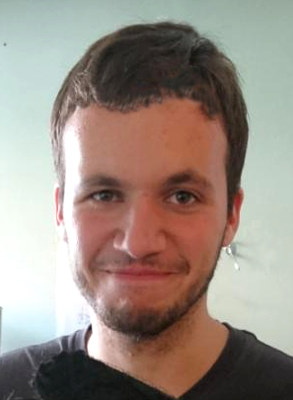
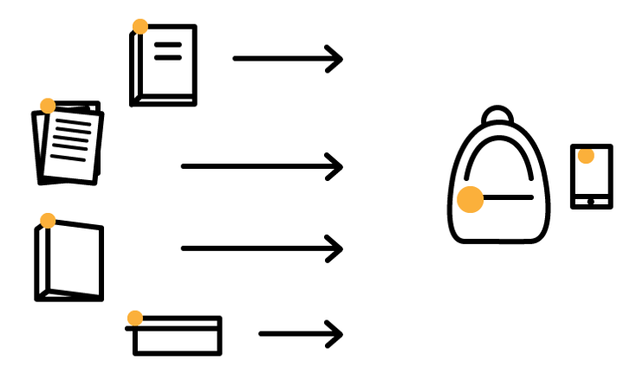
ShuQi
Règle un problème de tout les jours: l’oubli
Taboada Adrien
2017
Scanne nos affaires et prévient des oublis

